Slide 4
8,4 : 5 = ?
A
B
2,68
1,58
C
D
1,68
1,78

Slide 5
12,25 : 0,5 = ?
A
B
24
24,5
C
D
25.5
24,6

Slide 6
Thứ tư ngày 4 tháng 11 năm 2024
Toán
Luyện tập

Slide 7
(Trang 87)

Slide 8
a) 6,144 : 12 + 1,64 = 0,512 + 1,64 = 2,152
b) 1,6 × 1,1+ 1,8 : 4 = 1,76 + 0,45 = 2,21

Slide 9
c) 9,24 - (2,49 + 4,92) = 9,24 – 7,41 = 1,83
d) 4,8 - 0,42 × 8,5 = 4,8 – 3,57 = 1,23

Slide 10
5
a) Có hai túi cà phê, túi thứ nhất cân nặng 1,5 kg, túi thứ hai cân nặng 0,9 kg. Hỏi:
– Túi thứ nhất nặng hơn túi thứ hai bao nhiêu ki-lô-gam?
– Phải san từ túi thứ nhất sang túi thứ hai bao nhiêu ki-lô-gam cà phê để hai túi có cân nặng như nhau?
Bài giải
Túi thứ nhất nặng hơn túi thứ hai số ki-lô-gam là:
1,5 – 0,9 = 0,6 (kg)
Phải san từ túi thứ nhất sang túi thứ hai số ki-lô-gam cà phê để hai túi có cân nặng như nhau là:
0,6 : 2 = 0,3 (kg)
Đáp số: 0,6kg; 0,3 kg

Slide 11
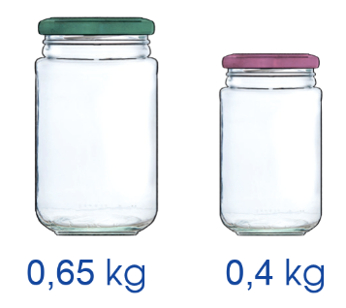
5
b) Chị Huế muốn đựng 2,6 kg bột đậu xanh vào các lọ thuỷ tinh. Có hai loại lọ như hình bên. Theo em, nếu chỉ chọn lọ loại 0,65 kg thì cần ít nhất mấy lọ? Nếu chỉ chọn lọ loại 0,4 kg thì cần ít nhất mấy lọ?
Bài giải
Nếu chỉ chọn lọ loại 0,65 kg thì cần ít nhất số lọ là:
2,6 : 0,65 = 4 (lọ)
Nếu chỉ chọn lọ loại 0,4 kg thì ta có:
2,6 : 0,4 = 6,5
Vậy nếu chỉ chọn lọ loại 0,4 kg thì cần ít nhất 7 lọ.

Slide 12
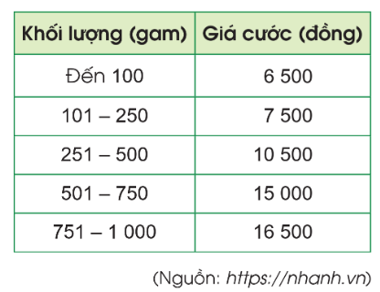
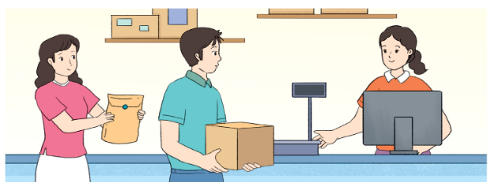
6
Quan sát bảng giá cước vận chuyển bưu phẩm từ Hà Nội đến Thành phố Hồ Chí Minh bên:
Em hãy giúp cô nhân viên bưu điện tính tiền cho hai khách hàng gửi bưu phẩm từ Hà Nội đến Thành phố Hồ Chí Minh. Biết rằng người thứ nhất gửi gói bưu phẩm cân nặng 0,6 kg và người thứ hai gửi gói bưu phẩm cân nặng 0,25 kg.

Slide 13
Bài giải:
Đổi 0,6 kg = 600 g
0,25 kg = 250 g
Giá tiền hai khách hàng gửi bưu phẩm từ Hà Nội đến Thành phố Hồ Chí Minh là:
15 000 + 7 500 = 22 500 (đồng)
Đáp số: 22 500 đồng

